Slide 1
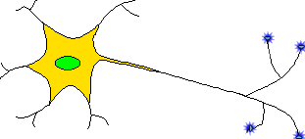
REDES NEURONALES ARTIFICIALES
Las Redes Neuronales Artificiales (las cuales llamaremos RNA) son dispositivos o software programado de manera tal que tratan de representar el cerebro humano, simulando su proceso de aprendizaje

Slide 2
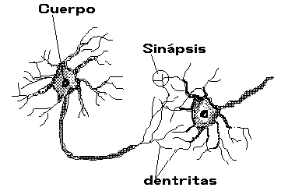
Neuronas Biológicas
Nuestros cerebros cuentan con millones de neuronas que se interconectan para elaborar " Redes Neuronales “ que procesan informacion.
Cada neurona trabaja como un simple procesador y la interacción masiva entre ellas así como su procesamiento en paralelo hacen posible las habilidades del cerebro.

Slide 3
Caracteristicas del cerebro deseables para un sistema de procesamiento digital:
  Es robusto y tolerante a fallas, diariamente mueren neuronas sin afectar su desempeño.
  Es flexible, se ajusta a nuevos ambientes por aprendizaje, no hay que programarlo.
  Puede manejar información difusa, con ruido o inconsistente.
  Es altamente paralelo
  Es pequeño, compacto y consume poca energía.
El cerebro humano constituye una computadora muy notable, es capaz de interpretar información imprecisa suministrada por los sentidos a un ritmo increíblemente veloz.

Slide 4
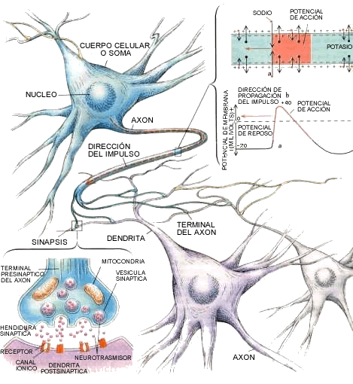

Slide 5
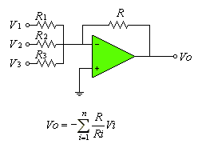
Diseño: ¿ Cómo se construyen las RNA?
Se pueden realizar de varias maneras. Por ejemplo en hardware utilizando transistores a efecto de campo (FET) o amplificadores operacionales, pero la mayoría de las RN se construyen en software, esto es en programas de computación.
.

Slide 6
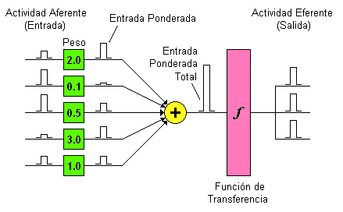
.Las aplicaciones más exitosas de las RNA son:
  Procesamiento de imágenes y de voz
  Reconocimiento de patrones
  Planeamiento
  Interfaces adaptivas para sistemas Hombre/máquina
  Predicción
  Control y optimización
  Filtrado de señales

Slide 7
Existen muy buenas y flexibles herramientas disponibles en internet que pueden simular muchos tipos de neuronas y estructuras
Elemento básico. Neurona artificial.
Pueden ser con salidas binarias, análogas o con codificación de pulsos (PCM). Es la unidad básica de procesamiento que se conecta a otras unidades a través de conexiones sinápticas.
La estructura de la red. La interconexión de los elementos básicos.
Es la manera como las unidades básicas se interconectan.

Slide 8
Elemento básico. Neurona artificial.
Un neurona artificial es un elemento con entradas, salida y memoria que puede ser realizada mediante software o hardware. Posee entradas (I) que son ponderadas (w), sumadas y comparadas con un umbral (t).

Slide 9
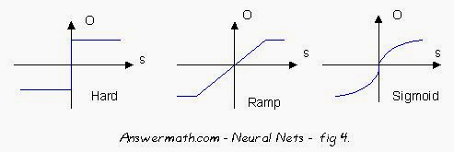
La señal computada de esa manera(s), es tomada como argumento para una función no lineal (f), la cual puede tener diferentes formas. Las siguientes son unos ejemplos:

Slide 10
La estructura de la red. La interconexión de los elementos básicos.
Es la manera como las unidades comunican sus salidas a las entradas de otras unidades. Por lo general estas están agrupadas en capas, de manera tal, que las salidas de una capa están completamente conectadas a las entradas de la capa siguiente; en este caso decimos que tenemos una red completamente conectada. Es posible tener redes en las cuales sólo algunas de las unidades están conectadas, también podemos tener conexiones de realimentación, conectando algunas salidas hacia entradas en capas anteriores (no se confunda esto con el "back propagation").

Slide 11
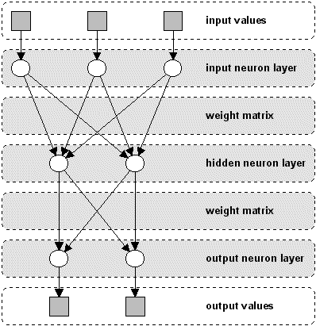
La estructura de la red

Slide 12
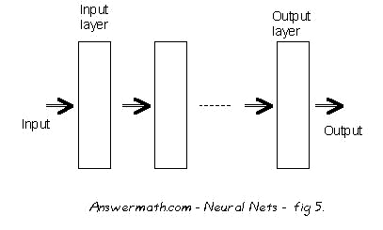
Para obtener un resultado aceptable, el número de capas debe ser por lo menos tres. No existen evidencias, de que una red con cinco capas resuelva un problema que una red de cuatro capas no pueda. Usualmente se emplean tres o cuatro capas.

Slide 13
  APRENDIZAJE (ENTRENAMIENTO)
La principal característica importante de las RNAs es su capacidad para aprender de su ambiente, y
mejorar su desempeño a través del aprendizaje
Una RNA aprende acerca de su ambiente a través de un proceso interactivo de ajustes de sus pesos sinápticos y niveles de sesgo (bias)
El aprendizaje puede ser supervisado (set de entrenamiento) o no supervisado (no hay un set de entrenamiento pero se sabe donde se quiere llegar).

Slide 14
APRENDIZAJE EN REDES NEURONALES:
Secuencia de Eventos que ocurren durante el aprendizaje:
1. Estimulación de la RNA por un ambiente
2. La RNA sufre cambios en sus parámetros libres como resultado de dicha estimulación
3. La RNA responde de manera diferente al ambiente debido a los cambios que ocurrieron en su estructura interna

Slide 15
    APRENDIZAJE POR CORRECCION DEL ERROR
.
.
.
y(t)
. . .
u(t)
.
.
.
x(t)
t denota tiempo discreto
Al comparar la señal de salida con una respuesta deseada o salida objetivo, d(t), se produce una señal de error, e(t)
e(t)=d(t) - y(t)

Slide 16
    APRENDIZAJE POR CORRECCION DEL ERROR ...
La señal de error activa un mecanismo de control, cuyo propósito es aplicar una secuencia de ajustes correctivos a los pesos sinápticos de la neurona de salida
Los ajustes correctivos están diseñados para hacer que la señal de salida y(t) se acerque a la respuesta deseada después de cada paso

Slide 17
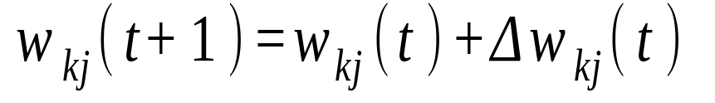
Actualización del peso sináptico wkj
η(t) controla el ajuste aplicado al vector peso en la iteración t
regla de adaptación de incremento fijo
si η(t)=η>0, donde η es constante independiente del número de iteración

Slide 18
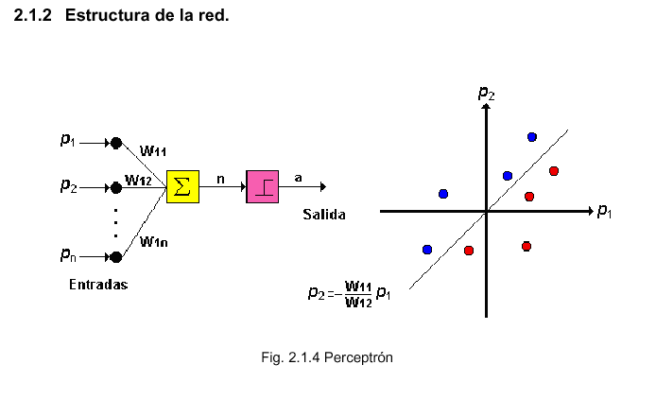

Slide 19
Ejecución. Comportamiento final de la RN.
Para este trabajo debemos disponer de una red entrenada. Es posible alimentar a este sistema con una nueva entrada (nunca antes vista), una situación nueva, y nuestra RN producirá una respuesta razonable ó inteligente en sus salidas. Puede tratarse de la predicción de un valor en la bolsa en ciertas circunstancias, el riesgo de un nuevo préstamo, una advertencia sobre el clima local ó la identificación de una persona en una nueva imagen.
Es sencillo, pero funciona ¡ El futuro de las RN estará determinado en parte por el desarrollo de chips ad hoc, avances en la computación óptica/paralela y tal vez en un nuevo tipo de unidad química de procesamiento
http://rfhs8012.fh-regensburg.de/~saj39122/jfroehl/diplom/e-sample.html

Slide 20
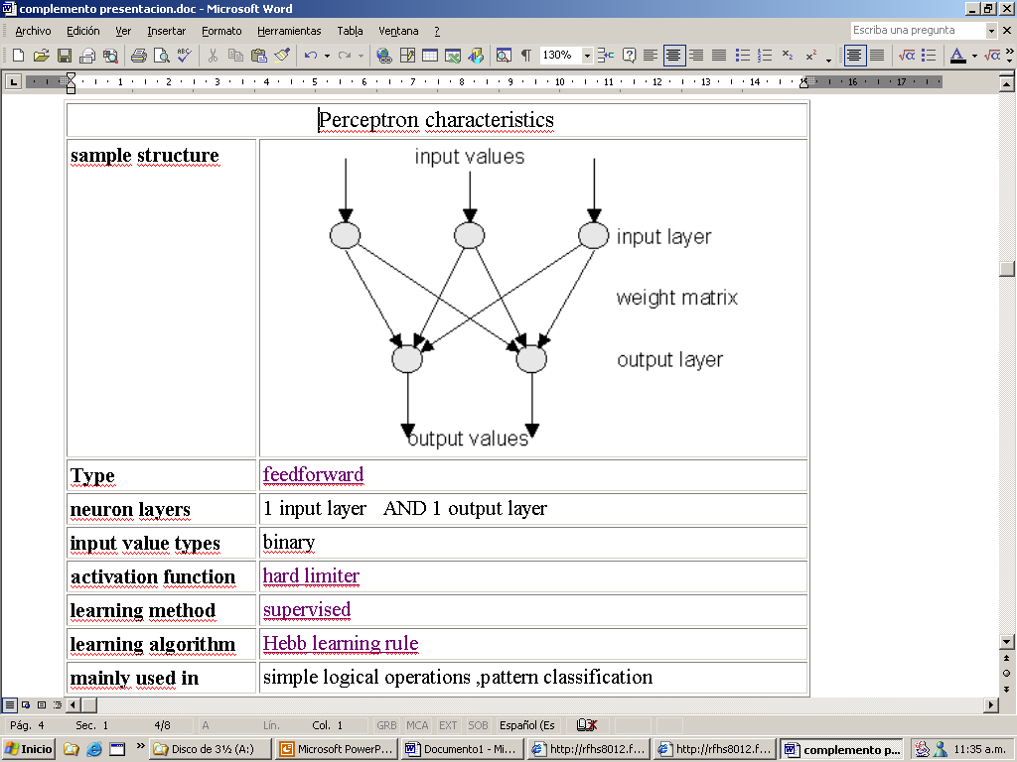

Slide 21
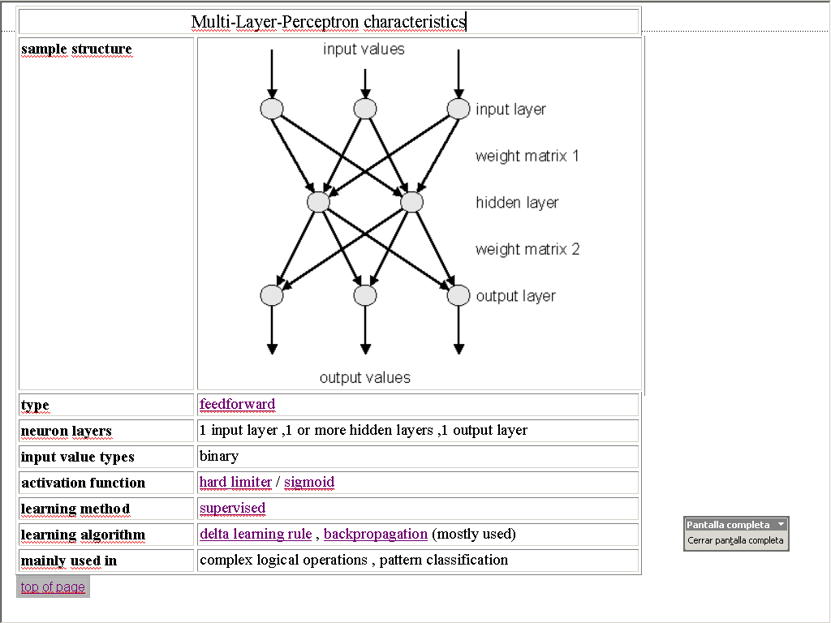

Slide 22
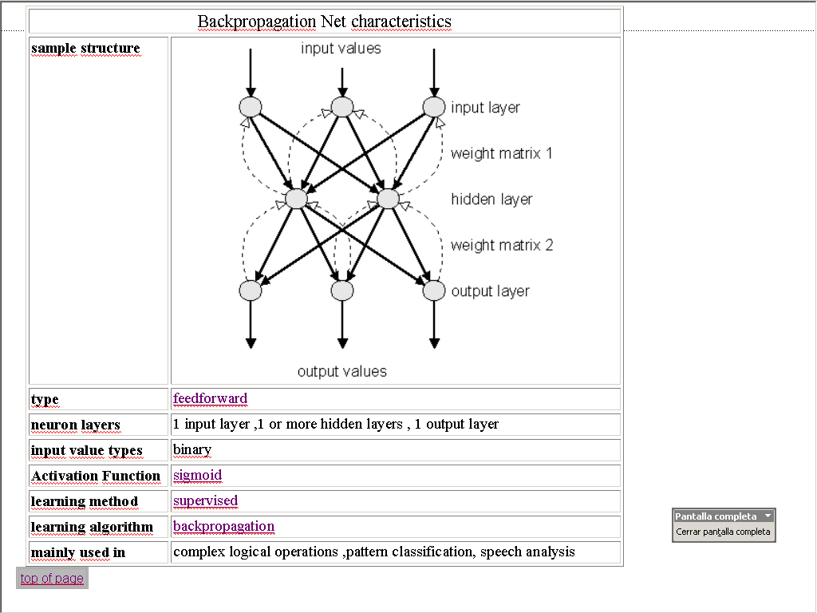

Slide 23
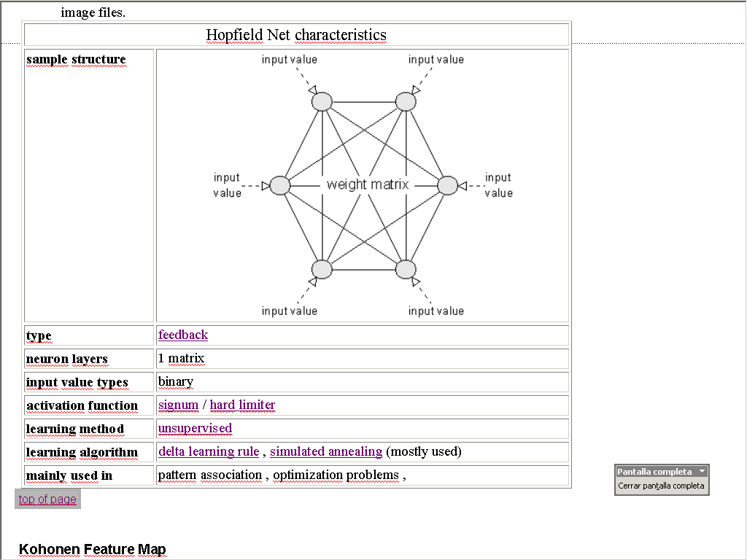

Slide 24
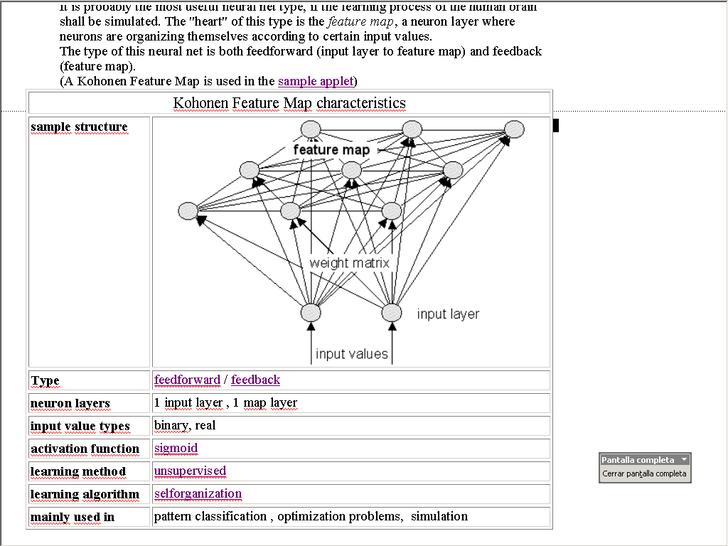

Slide 25
Gracias
“El hombre aprendió a volar viendo volar a las aves,
Sin embargo nuestros aviones no mueven las alas”

